Slide 1
第8章 字符型、字符数组与
字符串
天津科技大学
公共基础与新技术部

Slide 2
主要内容
字符型是C语言的基本数据类型之一，用于描述非数值型数据
字符数组则用于存放多个字符；字符串多存储在字符数组中
1．字符类型
2．字符数组
3．字符串处理

Slide 3
字符型
字符型常量一般表示单个字符，其表示形式多用一对单撇号（' '）将之括起来。例如：
'a'、'B'、'$'、'*'、'5'、'8'

Slide 4
字符型
转义字符，在“\”后面跟一个字符，可代表一个特殊控制字符
字符形式 | 功能
\n | 换行
\t | 横向跳格
\v | 竖向跳格
\b | 退格
\r | 回车
\f | 走纸换页
\\ | 反斜杠字符“\”
\' | 单撇号“'”
\ddd | 1～3位八进制数所代表的字符，如'\141'表示字符'a'
\xhh | 1～2位十六进制数所代表的字符，如'\x61'表示字符'a'

Slide 5
字符型变量
字符型变量
字符数据的类型名为char
一个char变量,占据 1字节 内存空间
在内存中实际存放的是字符的ASCII值
字符'a'，在内存中存放的是ASCII值97
'a'
97

Slide 6
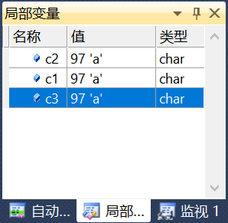
字符型变量
【例8.1】字符型变量。
#include<stdio.h>
void main()
{ char c1,c2,c3;
c1='a'; //赋给常量字符
c2=97; //赋给ASCII值
c3='\141'; //赋给八进制数转义字符
}
按F10键（Step Over单步退出）追踪执行程序时

Slide 7
字符型数据的输入和输出
字符型数据的输入与输出有两种方法：
  一种是通过基本输入/输出函数实现
  一种是通过格式输入/输出函数实现。

Slide 8
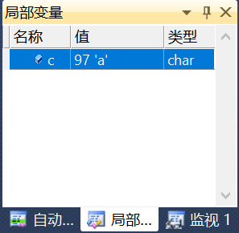
基本输入/输出函数
（1）getchar()函数：获得从键盘上输入的一个字符
（2）putchar(c)：向终端输出参数c中的一个字符
【例8.2】输入一个字符，并输出该字符。
#include<stdio.h>
void main()
{ char c;
c=getchar(); //输入字符，并赋给变量c
putchar(c); //将字符变量c输出
putchar('\n'); //输出转义字符'\n',即输出一个换行
}
虽然输入了5个字符“qadfa”，但是变量c也只会取第1个字符'q'
a
a
qadfa
q

Slide 9
基本输入/输出函数
（1）getchar()函数：获得从键盘上输入的一个字符
（2）putchar(c)：向终端输出参数c中的一个字符
【例8.2】输入一个字符，并输出该字符。
#include<stdio.h>
void main()
{ char c;
c=getchar(); //输入字符，并赋给变量c
putchar(c); //将字符变量c输出
putchar('\n');
//输出转义字符'\n',即输出一个换行
}
a
a

Slide 10

基本输入/输出函数
【例8.2】输入一个字符，并输出该字符。
#include<stdio.h>
void main()
{ char c;
c=getchar(); //输入字符，并赋给变量c
putchar(c); //将字符变量c输出
putchar('\n');
//输出转义字符'\n',即输出一个换行
}
qadfa
q
输入了5个字符“qadfa”，但是变量c也只会取第1个字符'q'

Slide 11
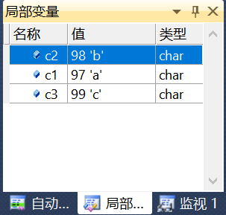
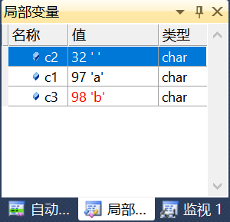
基本输入/输出函数
【例8.3】输入与输出多个字符。
#include<stdio.h>
void main()
{ char c1,c2,c3;
c1=getchar();c2=getchar();
c3=getchar();
putchar(c1); putchar(c2);
putchar(c3);
putchar('\n');
}
abc
abc
a b c
a b
输入的空格、Tab和回车键都会被getchar()函数语句接收

Slide 12
基本输入/输出函数
【例8.4】使用putchar(getchar())输入与输出字符。
#include<stdio.h>
void main()
{ putchar(getchar());
putchar(getchar());
putchar(getchar());
putchar('\n');
}
abc
abc

Slide 13
格式输入/输出函数
格式说明符为“%c”
字符型数据在内存中以ASCII值存放，也可以用整型的格式说明符如“%d”“%o”和“%x”输入/输出字符型数据
【例8.5】字符型数据格式的输入与输出。
#include<stdio.h>
void main()
{ char c;
scanf("%c",&c);
printf("%c %d %o %x \n",c, c, c, c);
}
a
a 97 141 61

Slide 14
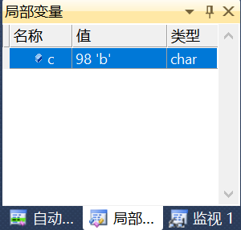
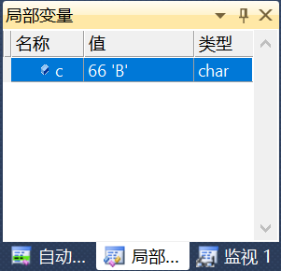
格式输入/输出函数
【例8.6】字符型数据的运算。
#include<stdio.h>
void main()
{ char c;
scanf("%c",&c);
printf("%c %d\n", c, c);
c=c-32;
//将小写字母转换为大写字母
printf("%c %d\n", c, c);
}
b
b 98
b 66

Slide 15
字符串
字符串是用一对双撇号“" "”括起来的0个或多个字符
"I like programming!\n"
"a=%d,b=%d,c=%d"

Slide 16
字符串
【例8.7】常量字符串举例。
#include<stdio.h>
void main()
{ printf(" I like programming! \n");
printf(" Abc \' def \" \141 Tianjin \\! \n");
//其中包括转义字符
}
I like programming!
Abc ' def " a Tianjin \!

Slide 17
字符数组
字符数组的数据类型为char，字符数组可以存放字符型数据。
字符数组除了用来存放字符外，还可以用来存放字符串。

Slide 18
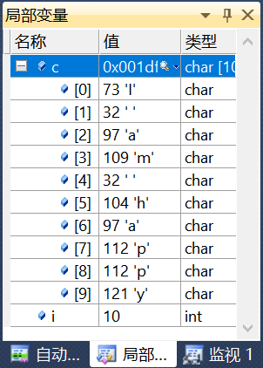
字符数组的定义和使用
【例8.8】字符数组的应用。
#include <stdio.h>
void main()
{ char c[10];
int i;
printf(" 请输入10个字符：");
for(i=0;i<=9;i++)
scanf("%c",&c[i]);
printf(" 字符数组为：");
for(i=0;i<=9;i++)
printf("%c",c[i]);
printf("\n");
}
请输入10个字符：I am happy
字符数组为：I am happy

Slide 19
字符数组的定义和使用
（3）字符数组中的元素可以像其他类型数组的元素一样处理，如赋值、计算、输入和输出等。
c[3]= 'a'; //赋给字符'a'
c[3]= c[3]-32;
//c[3]如为小写字母，则该语句可将小写字母变为大写字母

Slide 20
字符数组的定义和使用
（4）字符数组在定义时，也可以进行初始化，没有初始化的元素将被赋值为0，即字符'\0'。例如：
char c[10]={ 'A', '', 'b', 'o', 'y'};

Slide 21
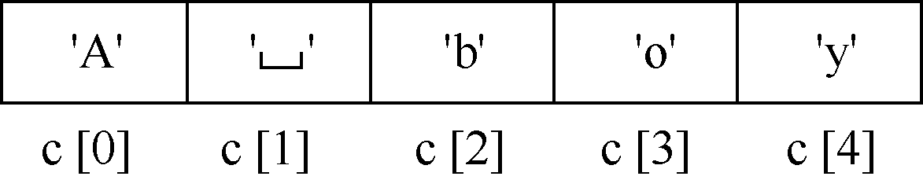
字符数组的定义和使用
（5）在字符数组定义并初始化时，可以省略数组的长度，此时系统会根据初始化字符的个数确定数组长度
char c[]={ 'A', '', 'b', 'o', 'y'};

Slide 22
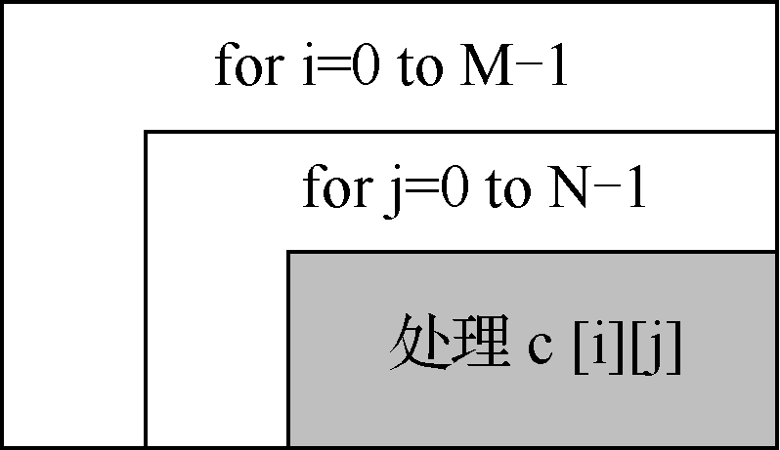
字符数组的定义和使用
（6）字符数组也可以定义为二维数组。字符型二维数组的算法与其他类型数组的算法相似。
【例8.9】使用二维字符数组输出菱形图案。
#include <stdio.h>
void main()
{ char c[9][9]={ {' ',' ',' ',' ','*',' ',' ',' ',' '},
{' ',' ',' ','*','*','*',' ',' ',' '},
{' ',' ','*','*','*','*','*',' ',' '},
{' ','*','*','*','*','*','*','*',' '},
{'*','*','*','*','*','*','*','*','*'},
{' ','*','*','*','*','*','*','*',' '},
{' ',' ','*','*','*','*','*',' ',' '},
{' ',' ',' ','*','*','*',' ',' ',' '},
{' ',' ',' ',' ','*',' ',' ',' ',' '}};

Slide 23
字符数组的定义和使用
int i,j;
for(i=0;i<=8;i++) //输出菱形图案
{ for (j=0;j<=8;j++)
printf("%c",c[i][j]);
printf("\n");
}
}
*
***
*****
*******
*********
*******
*****
***
*

Slide 24
字符串数组
字符串依次存放在字符数组中，在有效字符的后边以字符'\0'作为结束标志。
"I am a boy"

Slide 25
字符串数组
系统在处理字符串时，遇到结束标志'\0'时就认为字符串结束了。只输出“I am a boy”。
printf("I am a boy \0 and a student.");
I am a boy

Slide 26
字符串数组
定义字符数组用来存放字符串
字符串"I am a boy"的最后会自动补上结束标志' \0'，所以数组的长度为11，比有效字符数多1
字符数组也可以按如下方式定义并初始化：
char c[]={"I am a boy"};
char c[]="I am a boy";
char c[]={'I','','a','m','','h','a','p','p','y','\0'};

Slide 27
字符串数组
语句在有效字符之后的字符都为' \0'
char c[10]= "Boy";

Slide 28
使用“%s”输出字符串
输出字符串时可使用格式控制字符“%s”。
输出项使用字符数组名，不管字符数组的长度为多大，均以第一个'\0'作为字符串结束标志。
【例8.10】输出字符串。
#include <stdio.h>
void main()
{ char c[20]={"I am a boy\n"};
char c1[100]="I am a boy\n\0 and a student.";
printf("%s",c);
printf("%s",c1); //以'\0'作为结束标志
}
I am a boy
I am a boy

Slide 29
使用“%s”输出字符串
【例8.11】输出菱形图案。
#include <stdio.h>
void main()
{ char c[][11]={
{" *\n"},
{" ***\n"},
{" *****\n"},
{" *******\n"},
{"*********\n"},
{" *******\n"},
{" *****\n"},
{" ***\n"},
{" *\n"}};
int i;
for (i=0;i<=8;i++)
printf("%s",c[i]);
//二维字符数组的一行c[i]就是一个一维字符数组
}
*
***
*****
*******
*********
*******
*****
***
*
*
***
*****
*******
*********
*******
*****
***
*

Slide 30
scanf()函数输入字符串
使用scanf()函数输入字符串时，可以使用格式字符“%s”
输入项也为字符数组名，系统将自动在输入字符串后增加结束标志'\0'。

Slide 31
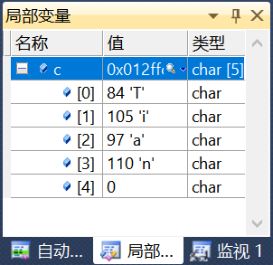
scanf()函数输入字符串
（1）字符数组的长度必须比输入的字符串中的有效字符数多。
【例8.12】输入字符串1。
#include <stdio.h>
void main()
{ char c[5];
scanf("%s",c);
printf("字符串为：%s\n",c);
}
Tian
字符串为：Tian

Slide 32
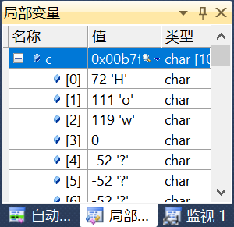
scanf()函数输入字符串
（2）格式字符“%s”，以空格作为结束符。
【例8.13】输入字符串2。
#include <stdio.h>
void main()
{ char c[100];
scanf("%s",c);
printf("字符串为：%s\n",c);
}
How are you!
字符串为：How

Slide 33
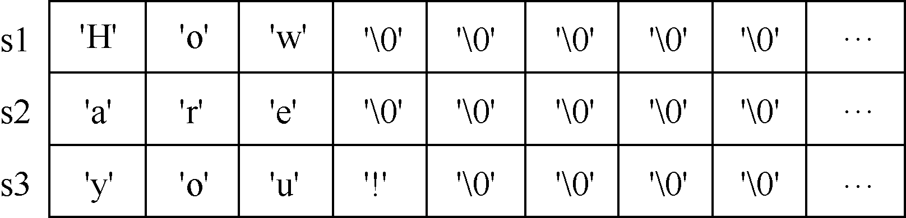
scanf()函数输入字符串
【例8.14】多个字符串的输入。
#include <stdio.h>
void main()
{ char s1[20],s2[20],s3[20];
scanf("%s%s%s",s1,s2,s3);
printf(" s1:%s\n s2:%s\n s3:%s\n",s1,s2,s3);
}
How are you!
s1:How
s2:are
s3:you!

Slide 34
gets()和puts()输入和输出字符串
gets()函数可用来输入字符串，该函数在输入时，不以空格作为分隔符。
输入项必须为字符数组名，
puts()函数可用来输出字符串。
输出项可以是字符数组名或常量字符串。
puts()函数在输出字符串后，将把光标转入下一行的开始处。

Slide 35
gets()和puts()输入和输出字符串
【例8.15】使用gets()函数和puts()函数输入和输出字符串。
#include <stdio.h>
void main()
{ char s1[100];
gets(s1); //输入字符串
puts(s1); //输出字符串
}
How are you!
How are you!

Slide 36
字符串处理函数
字符串函数的声明都包含在string.h头文件中

Slide 37
strlen()函数
strlen()函数可用来计算字符串的有效字符的长度，不包括结束标识符'\0'
【例8.16】使用strlen()函数求输入的字符串中有效字符的个数。
#include <string.h>
void main()
{ char s1[100];
int n;
gets(s1); //输入字符串
puts(s1); //输出字符串
n=strlen(s1); //求字符串长度
printf("字符串长度为：%d\n",n);
}
How are you!
How are you!
字符串长度为：12

Slide 38
strupr()和strlwr()函数
strupr()函数，所有小写字母变为大写字母；strlwr()函数，所有大写字母变为小写字母；两个函数的返回值均为字符串的首地址
【例8.17】使用strupr()函数和strlwr()函数对字符串进行大小写转换。
#include <stdio.h>
#include <string.h>
void main()
{ char s1[100];
gets(s1); //输入字符串
puts("原字符串：");puts(s1); //输出字符串
strupr(s1); //小写变大写
puts("变大写后："); puts(s1);
strlwr(s1); //大写变小写
puts("变小写后："); puts(s1);
}
How are you!
原字符串：
How are you!
变大写后！
HOW ARE YOU!
变小写后：
how are you!

Slide 39
strcpy()函数
在C语言中，不可以将字符串直接赋给字符数组
字符数组名s1表示字符数组第0个元素的地址，它为常量，不能被赋值。
因此输入语句“s1=s2;”系统会报错。
char s1[100],s2[]="How are you!";
s1=s2; //此语句有语法错误

Slide 40
strcpy()函数
strcpy()函数，将字符串2的所有字符复制到字符数组1中，函数的返回值为字符数组1的地址
【例8.18】复制字符串。
strcpy(字符数组1,字符串2)
#include <stdio.h>
#include <string.h>
void main()
{ char s1[100],s2[]="How are you!";
strcpy(s1,s2); //复制字符串
puts(s1); //输出s1
strcpy(s1,"Tianjin ren!");//复制字符串
puts(s1); //输出s1
}
How are you!
Tian jin ren!

Slide 41
strcat()函数
strcat()函数可将字符串2连接在字符数组1的后面，函数的返回值为字符数组1的地址。
说明：
  （1）字符数组1的长度必须超过字符串1和字符串2的长度之和
  （2）字符串2可以是常量字符串，也可以是字符数组中存放的字符串。
  （3）连接时字符串1最后的结束标志'\0'被删除了，其后会连接字符串2。

Slide 42
strcat()函数
【例8.19】字符串连接函数举例。
#include <stdio.h>
#include <string.h>
void main()
{ char s1[100]="Tianjin,",s2[]="How are you!";
strcat(s1,s2); //连接字符串
puts(s1); //输出s1
}
Tianjin,How are you!

Slide 43
strcmp()函数
strcmp()函数可用于比较两个字符串的大小
字符串比较的规则是，两个字符串自左向右逐个字符依次比较（按照ASCII值的大小），直至出现不同字符或结束标志'\0'。
如果字符串的所有字符都相同则两个字符串相同；
如果两个字符串不同，则出现第一个不同字符的ASCII值大的字符串大。
"ABCDEF"等于"ABCDEF"
"ABCDEFG"大于"ABCDEF"
"ABCDEFG"小于"aBCDEF"

Slide 44
strcmp()函数
strcmp(字符串1,字符串2)函数
① 如字符串1大于字符串2，那么函数值为正整数；>0
② 如字符串1等于字符串2，那么函数值为0；=0
③ 如字符串1小于字符串2，那么函数值为负整数。<0

Slide 45
strcmp()函数
【例8.20】字符串比较大小举例。
#include <stdio.h>
#include <string.h>
void main()
{ char s1[100],s2[100];
int n;
puts("请输入两个字符串：");
gets(s1);gets(s2);
n=strcmp(s1,s2)
if(n>0)
puts("s1>s2");
else if (n==0)
puts("s1=s2");
else
puts("s1<s2");
}
请输入两个字符串：
ABCDEF
ABCDEFG
s1<s2

Slide 46
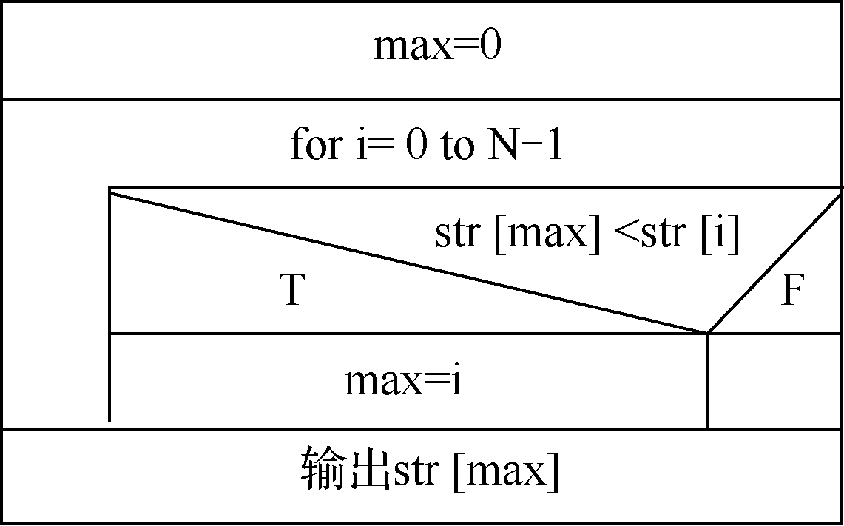
strcmp()函数
【例8.21】编写程序，输入N个字符串，查找最大的字符串
#include <stdio.h>
#include <string.h>
void main()
{ char str[6][100];
int i,max;
printf("请输入6个字符串：\n");
for (i=0;i<=5;i++) //输入字符串
gets(str[i]);
max=0;
for (i=0;i<=5;i++)
if (strcmp(str[max],str[i])<0)
max=i;
printf("最大字符串为：");puts(str[max]);
}
请输入6个字符串:
Beijing
Tianjin
Shanghai
Chongqing
Nanjing
Xian
最大字符串为:Xian

Slide 47
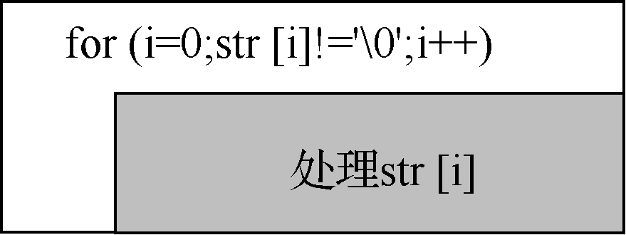
字符串处理算法和程序设计
字符串存放在字符数组中，以'\0'作为结束标志。
字符串处理时，需要遍历字符串中的每个字符元素，遇到第1个'\0'时结束，而不必考虑字符数组的长度

Slide 48
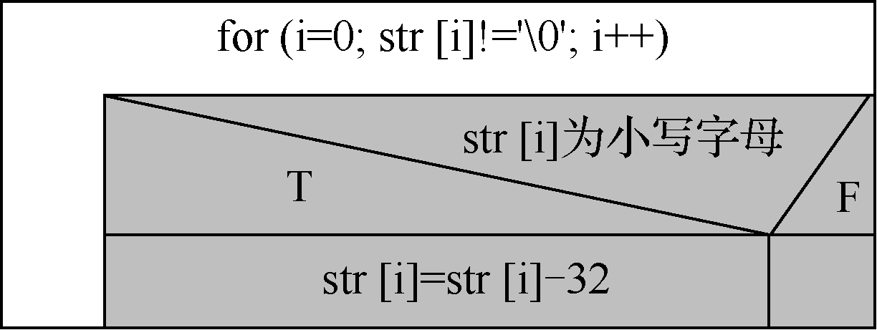
字符串处理算法和程序设计
【例8.22】编写程序，将输入的字符串中的所有小写字母变为大写字母。
遍历字符串中的每一个字符，判断其为小写字母后再将其变为大写字母

Slide 49
字符串处理算法和程序设计
【例8.22】编写程序，将输入的字符串中的所有小写字母变为大写字母。
#include <stdio.h>
void main()
{ char str[100];
int i;
printf("请输入字符串：");
gets(str);
for(i=0;str[i]!='\0';i++)
if(str[i]>='a' && str[i]<='z')
str[i]=str[i]-32; //小写变大写
printf("变换后字符串：");
puts(str);
}
请输入字符串:Hello World 2020!
变换后字符串:HELLO WORLD 2020!

Slide 50
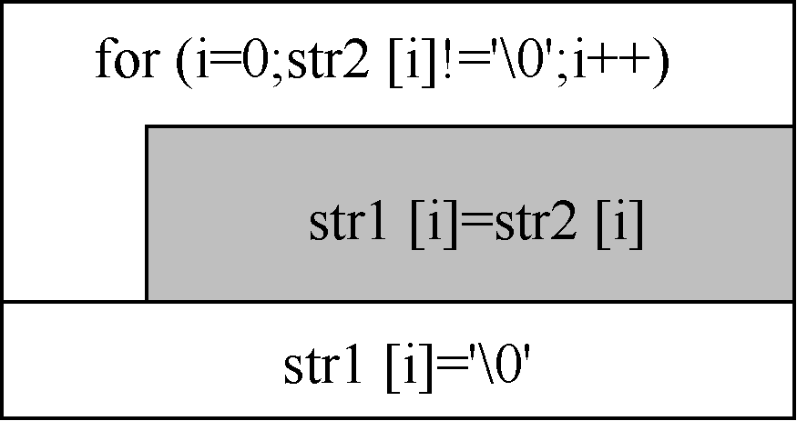
字符串处理算法和程序设计
【例8.23】编写程序，将输入的字符串2复制到字符数组1中
遍历字符串2，将其中的每一个字符依次复制到字符数组1的对应位置，最后的结束标志'\0'也应复制到字符数组1中

Slide 51
字符串处理算法和程序设计
【例8.23】编写程序，将输入的字符串2复制到字符数组1中
#include <stdio.h>
void main()
{ char str1[100],str2[100];
int i;
printf("请输入字符串：");
gets(str2);
for(i=0;str2[i]!='\0';i++) //复制字符串
str1[i]=str2[i];
str1[i]='\0';
printf("复制后的str1：");
puts(str1);
}
请输入字符串:Hello World 2020!
复制后的strl:Hello World 2020!

Slide 52
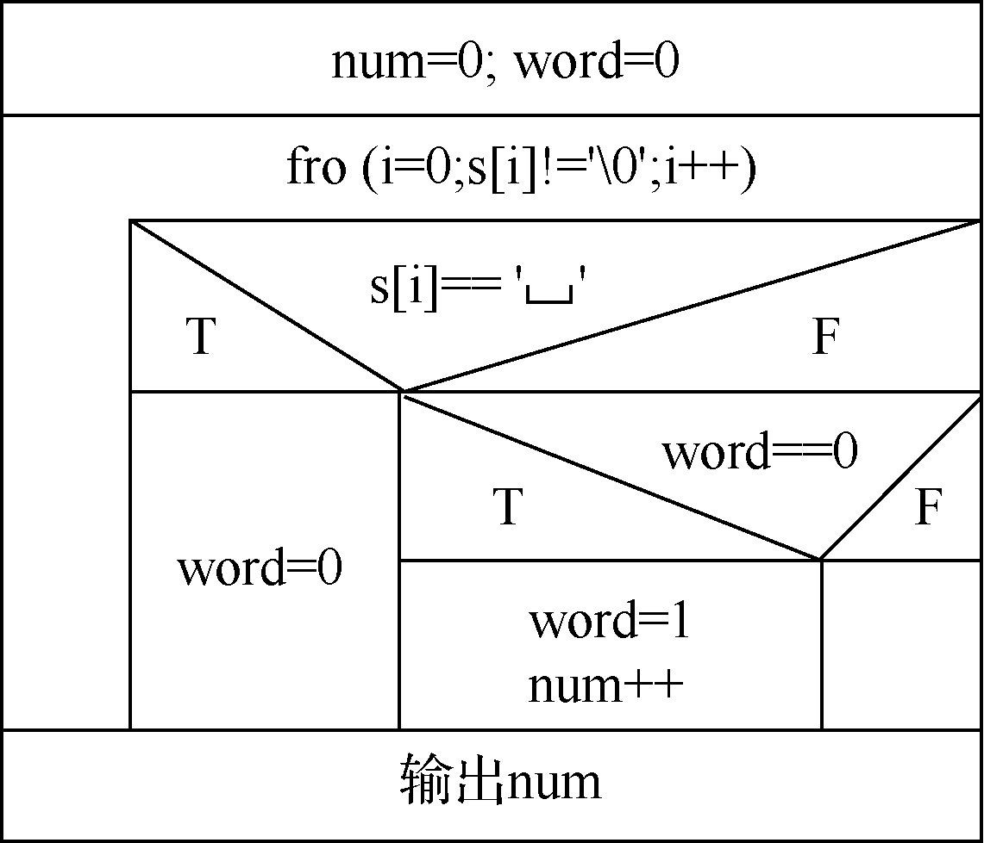
字符串处理算法和程序设计
【例8.24】编写程序，统计输入的字符串中英文单词的数目。
（1）字符串，单词数目以' '的数目决定
（2）如果某个字符非' '，而它之前的字符是' '，则新的单词开始，单词数目num++。
（3）如果某个字符非' '，而它之前的字符也非' '，则仍为原来的单词，单词数目num不变。设变量word，如果前一个字符为''，则使得word=0，否则word=1。

Slide 53
字符串处理算法和程序设计
#include <stdio.h>
void main()
{ char s[100];
int i,word,num;
printf("请输入字符串："); gets(s);
num=0;word=0;
for(i=0;s[i]!='\0';i++)
if (s[i]==' ')
word=0;
else
if (word==0)
{ word=1;
num++;
}
printf("单词数目为 %d\n",num);
}
请输入字符串：I am happy, today!
单词数目为4

Slide 54

社会主义核心价值观
程序试运行时输入“富强 民主 文明 和谐 自由 平等 公正 法治 爱国 敬业 诚信 友善”
计算其中 单词的个数。

Slide 55
字符串作为函数参数
字符串作为函数参数时，形参数组可以定义为字符型数组，如char str[100]
字符串以'\0'作为结束标志，字符串参数不需要数组长度，也可以定义为char str []
将实参字符串数组s的第0个字符的地址传递给形参字符串数组str。
形参和实参字符串数组的第0个元素地址相同，形参和实参字符串数组共用同一段内存。
//定义
void fun(char str[])
{…
}
//调用
char s[100];
fun(s);

Slide 56
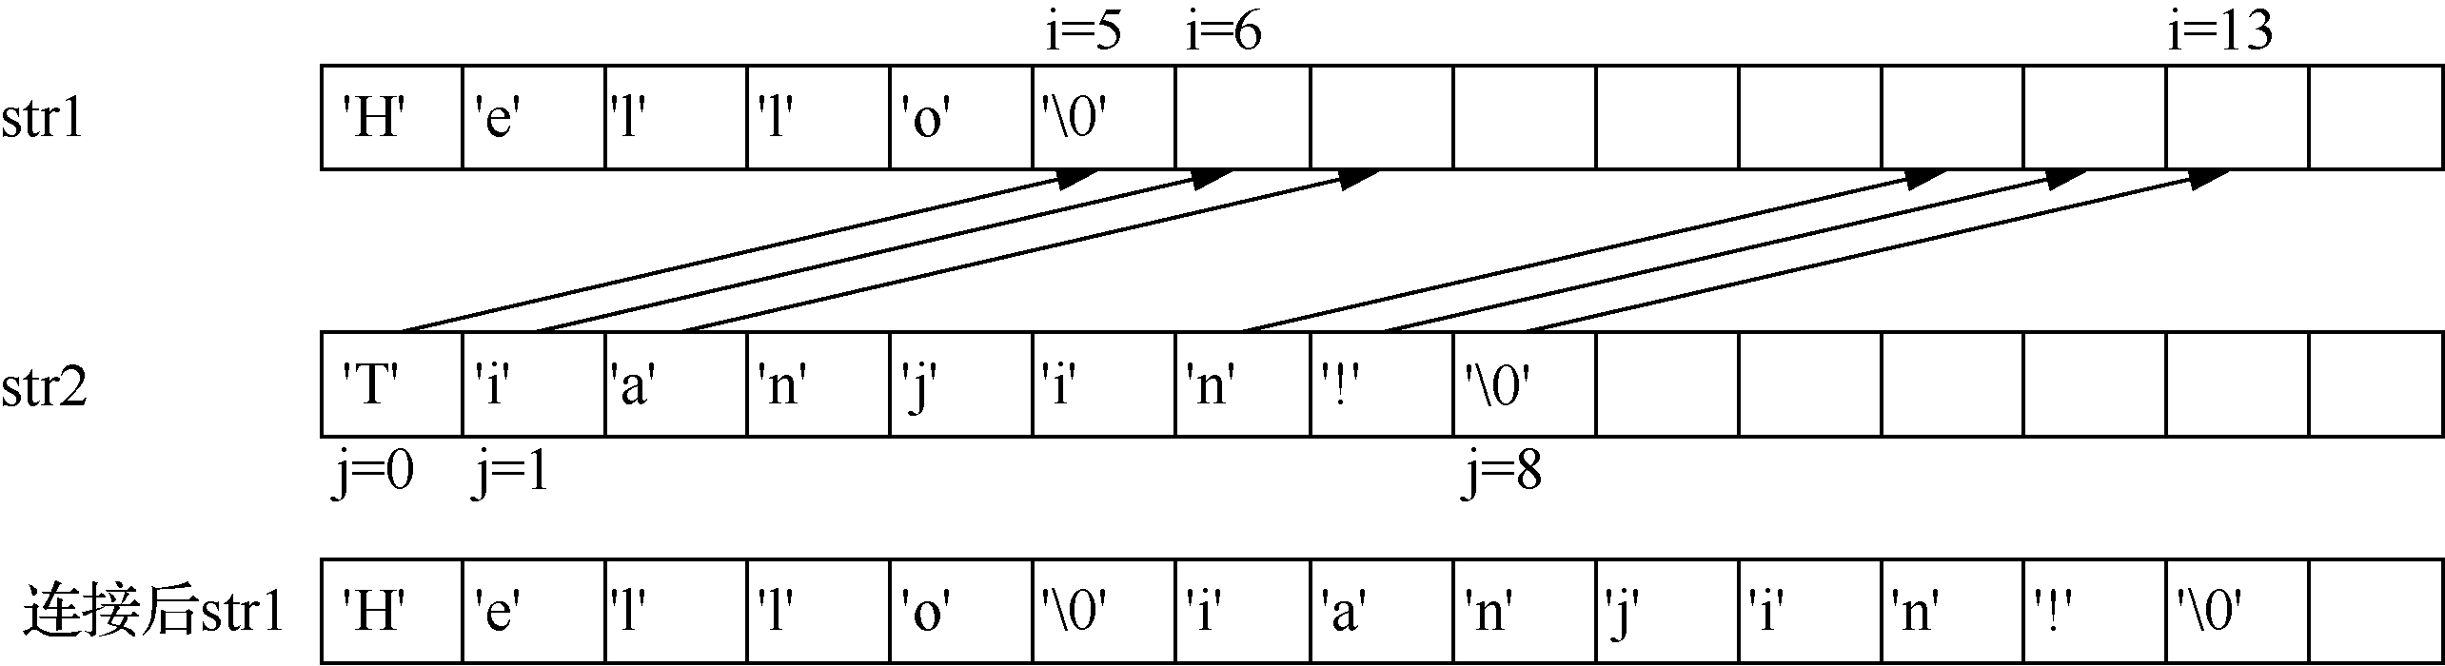
字符串作为函数参数
【例8.25】编写函数将两个字符串连接起来。
首先将i定位到str1中结束标志'\0'的位置；
然后将str2中的字符逐个复制到str1的对应位置；
最后将结束标志'\0'也复制过去。

Slide 57
字符串作为函数参数
void main()
{ char s1[100],s2[100];
printf(" 请输入s1和s2:");
gets(s1);
gets(s2);
printf("s1:");puts(s1);
printf("s2:");puts(s2);
str_cat(s1,s2); //连接字符串
printf("s1:");puts(s1);
}
#include <stdio.h>
#include <stdlib.h>
#include <time.h>
void str_cat(char str1[],char str2[])
{ int i,j;
for(i=0;str1[i]!='\0';i++)
;
for(j=0;str2[j]!='\0';j++,i++) //连接
str1[i]=str2[j];
str1[i]='\0'; //补充结束标志'\0'
}
请输入s1和s2:Hello
Tianjin!
s1:Hello
s2:Tianjin!
s1:HelloTianjin!

Slide 58
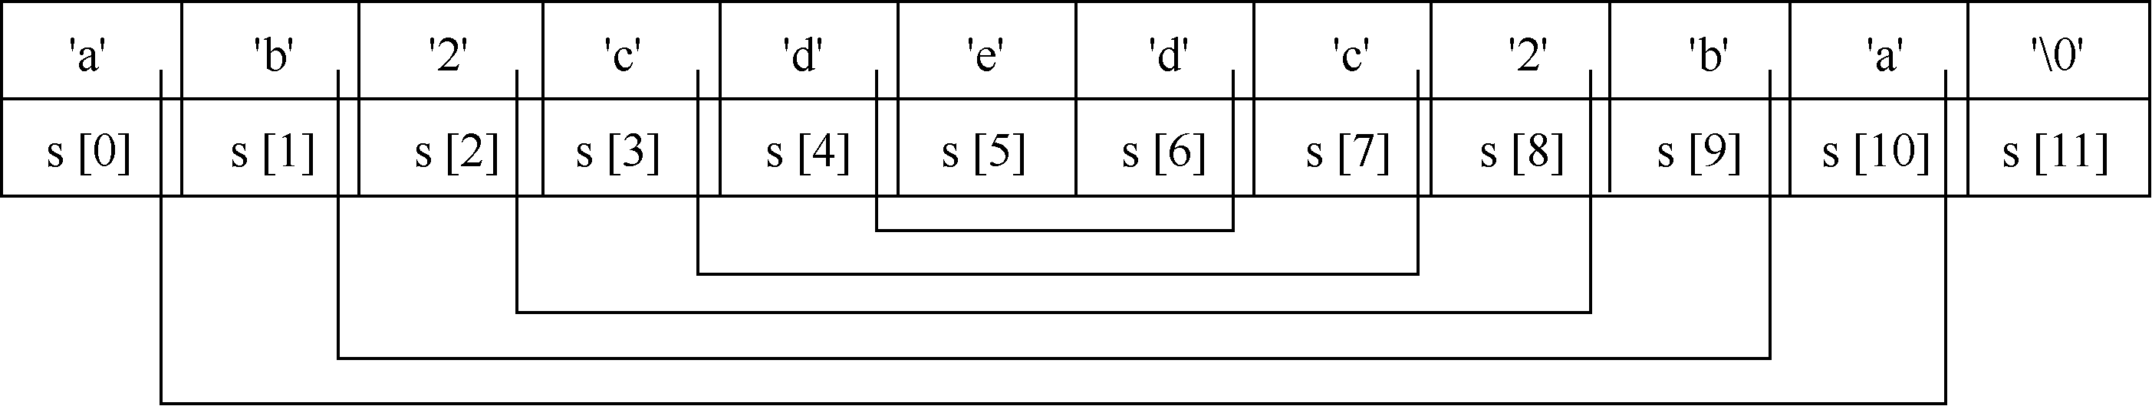
字符串作为函数参数
【例8.26】编写函数palindrome()，判断输入的字符串是否为回文字符串，如果是则返回值为1，否则返回0。
回文字符串就是正反序都相同的字符串，例如，"ab2cdedc2ba"就是一个回文字符串。
（1）根据回文字符串的定义，要判断是否为回文字符串，只需按照图所示进行对应位置字符的比较，到达字符串中间结束。
在比较过程中，只要发现对应的字符不相等，就可以断定字符串不是回文字符串。

Slide 59
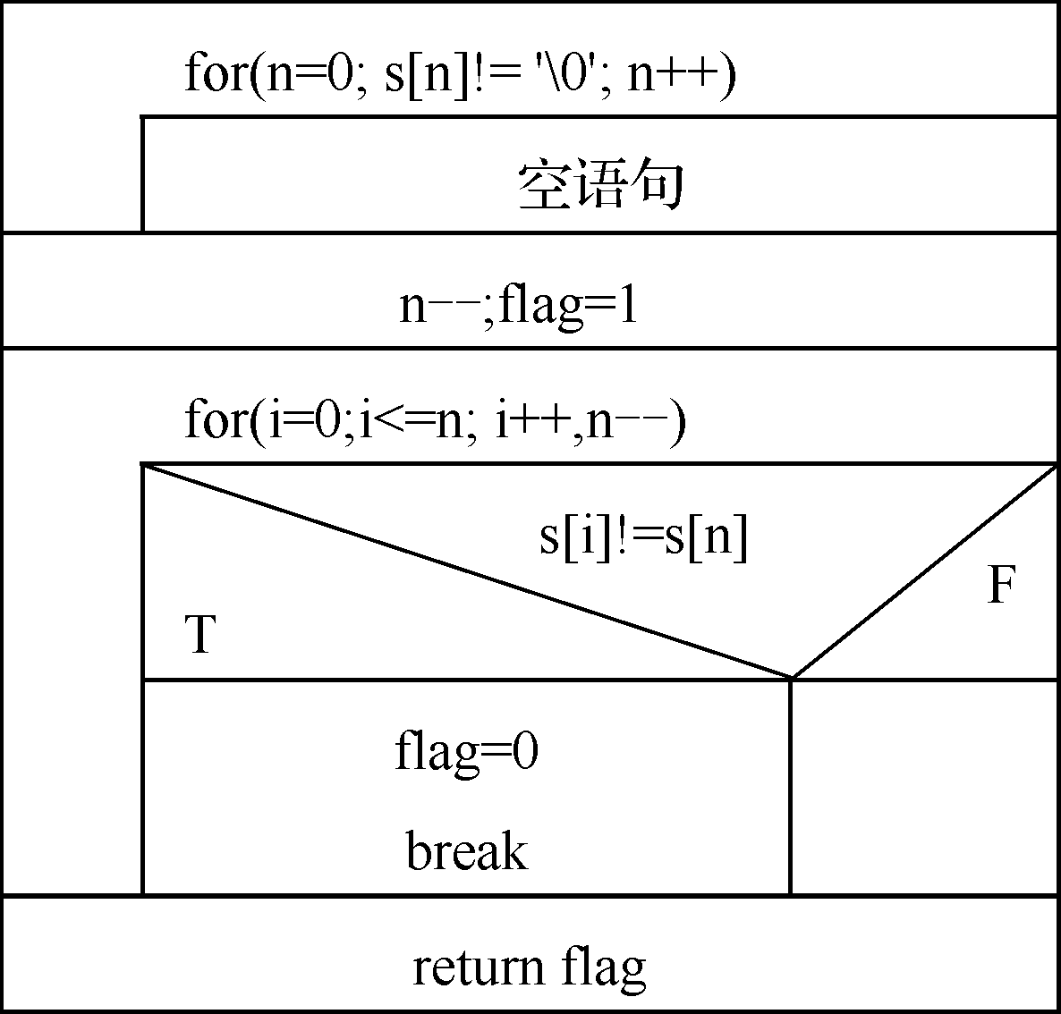
字符串作为函数参数
（2）在进行比较之前应先遍历字符串，直至结束标志'\0'。结束标志'\0'的下标n为字符串有效字符的长度，而n-1就是字符串最后一个有效字符的下标。
（3）先设定标志变量flag=1，再从两端向中间依次比较对应的字符，如有s[i]!=s[n]，则设定flag=0，并跳出循环。
（4）在循环结束时，如果flag=1，那么字符串为回文字符串，否则不是。

Slide 60
字符串作为函数参数
#include <stdio.h>
int palindrome(char s[])
{ int i,n,flag;
//循环获得字符串长度
for(n=0;s[n]!='\0';n++)
;
n--;
flag=1;
for(i=0;i<=n;i++,n--)
if (s[i]!=s[n])
{ flag=0;
break;
}
return flag; //返回1或0
}
void main()
{ char str[100];
printf("请输入字符串：");
gets(str);
if (palindrome(str))
printf("字符串是回文！\n");
else
printf("字符串不是回文！\n");
}
请输入字符串：ab2cdedc2ba
字符串是回文！
请输入字符串：ab2cdedc2bax
字符串不是回文！

Slide 61
作业
一、选择题
二、编程题
  算法设计
  程序设计
  程序调试

